Slide 1
বিসমিল্লাহির রাহমানির রাহিম
মনোবিজ্ঞান ক্লাশে সকল শিক্ষার্থীকে এক গুচ্ছ গোলাপের শুভেচ্ছা ও স্বাগতম

Slide 2
পরিচিতি
মোঃ মামুনুর রশিদ সরকার ( মামুন )
আজকের পাঠঃ বুদ্ধি
প্রভাষক – মনোবিজ্ঞান
বিষয়ঃ মনোবিজ্ঞান
অন্নদানগর কলেজ,পীরগাছা,রংপুর ।
শ্রেণিঃ দ্বাদশ
মোবাইল নং – ০১৭৪৫৬৩৬৩৭০
সময়ঃ ৫০ মিঃ
Email:mdmamunsarker78@gmail.com

Slide 3
শিখন ফল
পাঠ শেষে শিক্ষার্থীরা -
১। বুদ্ধির ধারণা বর্ণনা করতে পারবে ।
২। বুদ্ধির ক্ষেত্রে আন্তঃব্যক্তিক ও আন্তঃদলীয় পার্থক্য ব্যাখ্যা করতে পারবে ।
৩। ব্যক্তিভিত্তিক ও দলগত বুদ্ধি অভীক্ষার বৈশিষ্ট্যবলি বর্ণনা করতে পারবে ।

Slide 4
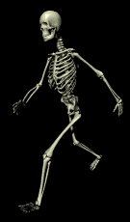
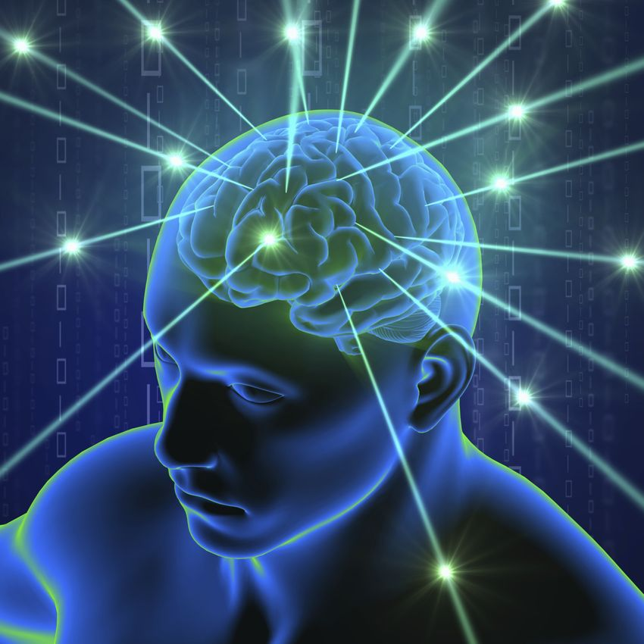
চলো কিছু ছবি দেখি

Slide 5
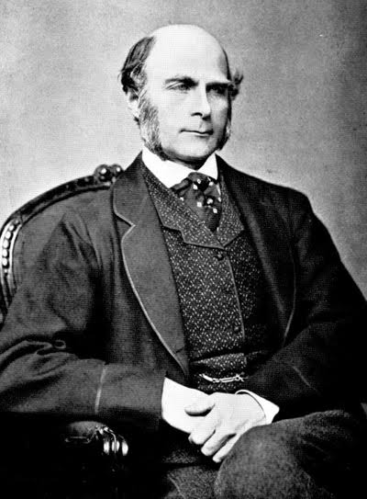
মনোবিজ্ঞানী
১৮২২-১৯১১
স্যার ফ্রান্সিস গ্যাল্টন

Slide 6
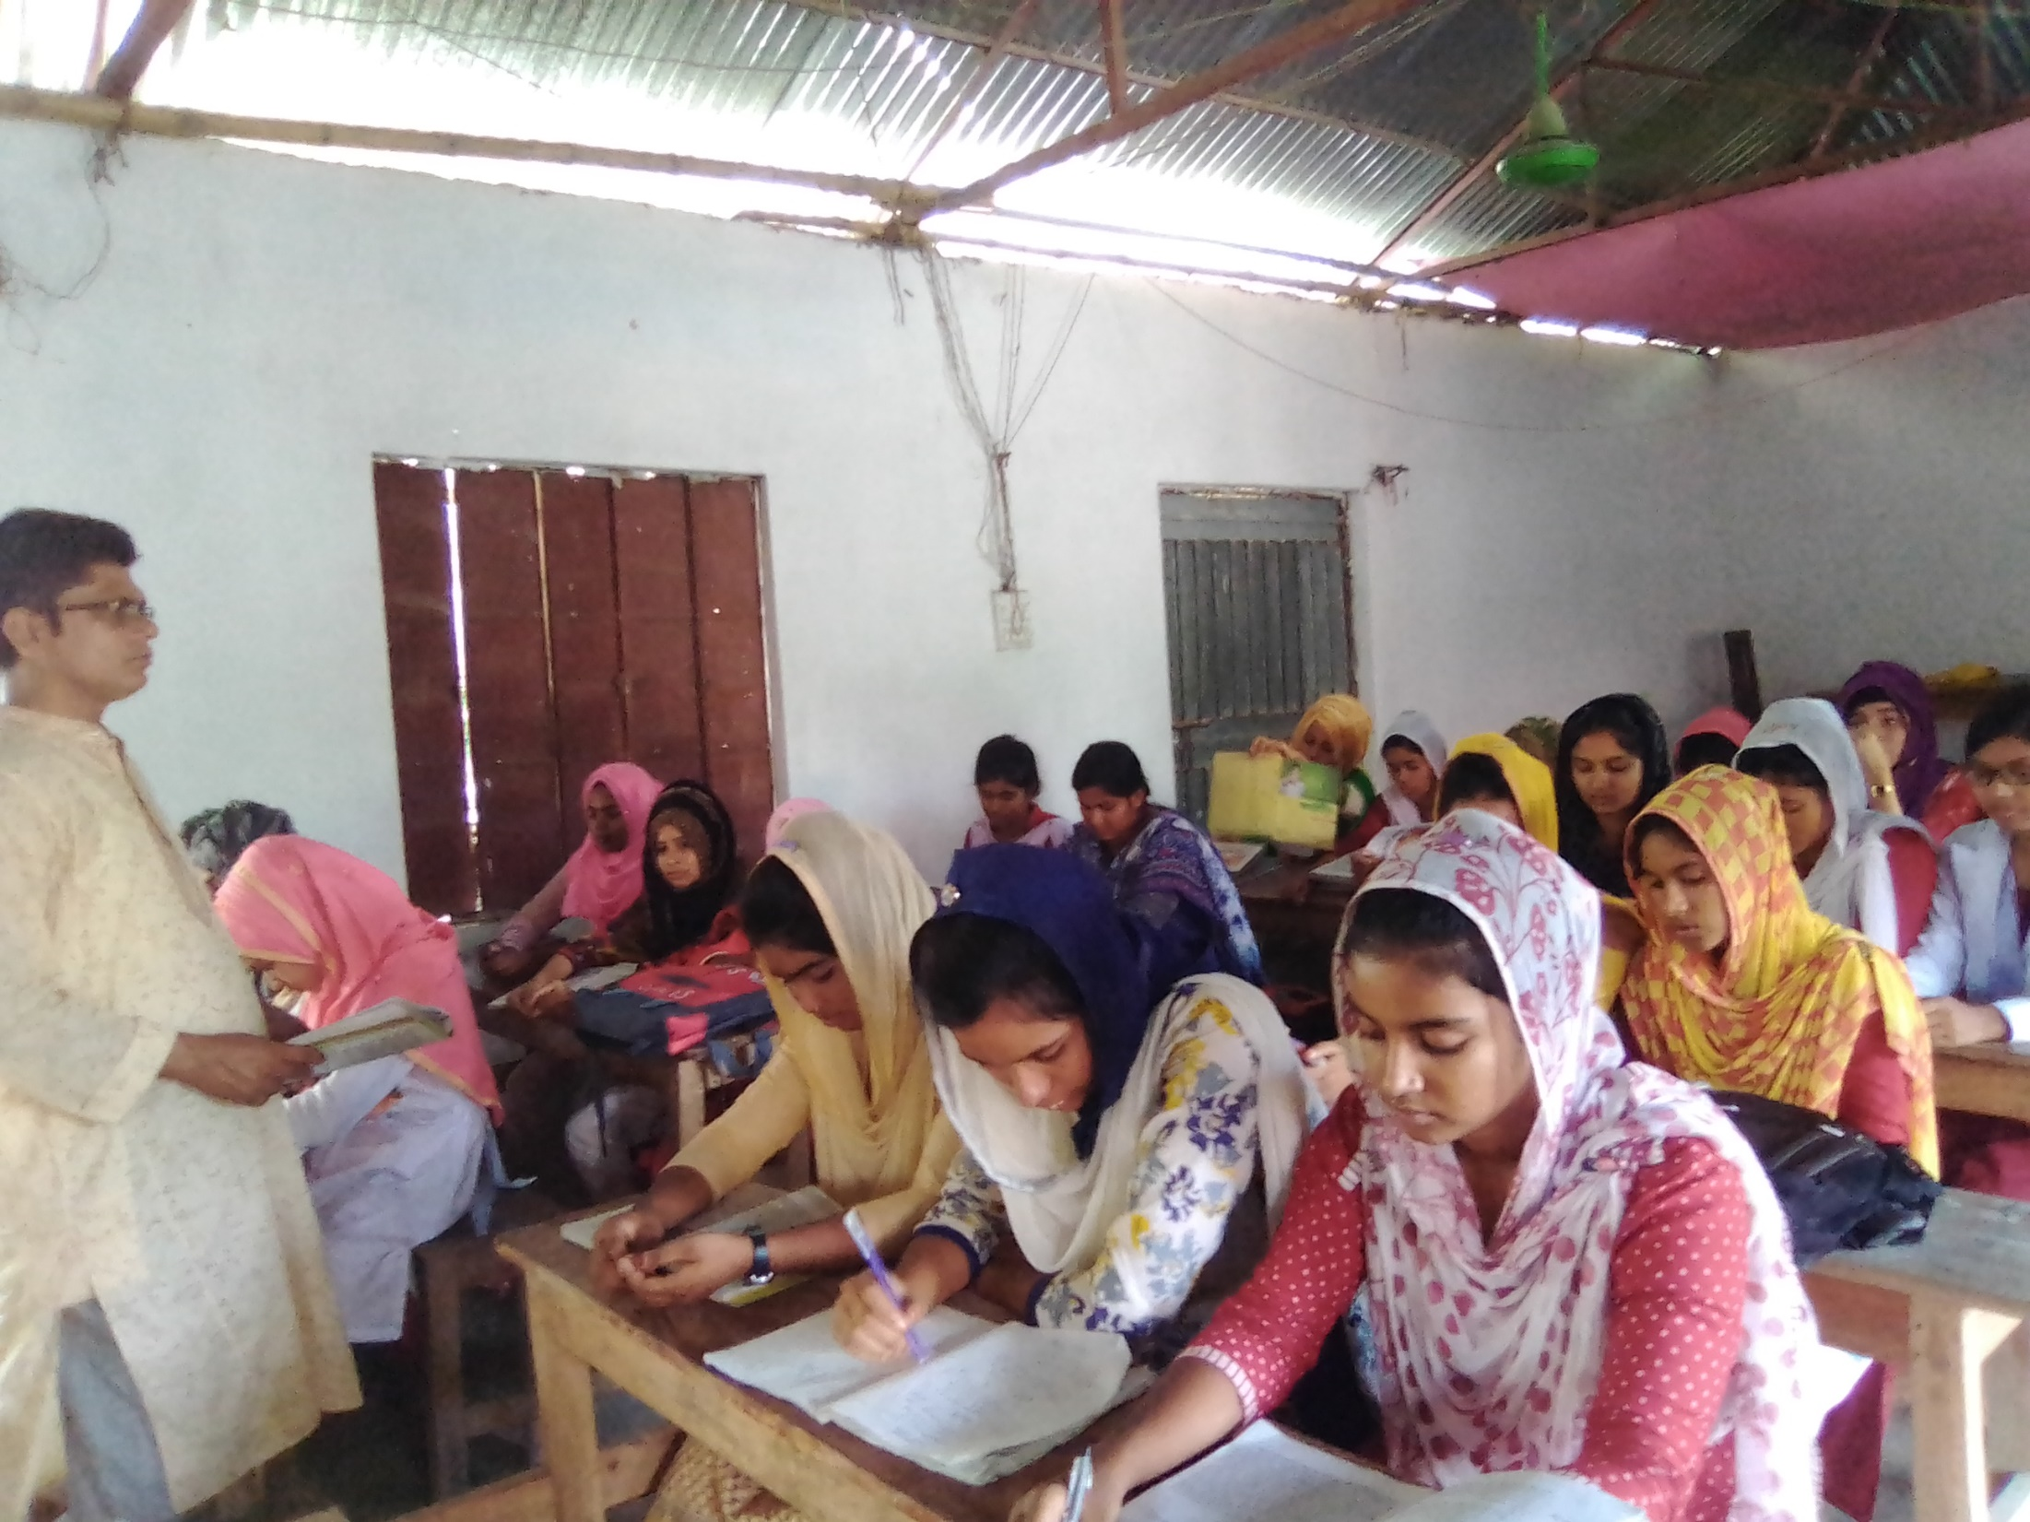
আদর্শ পাঠ

Slide 7
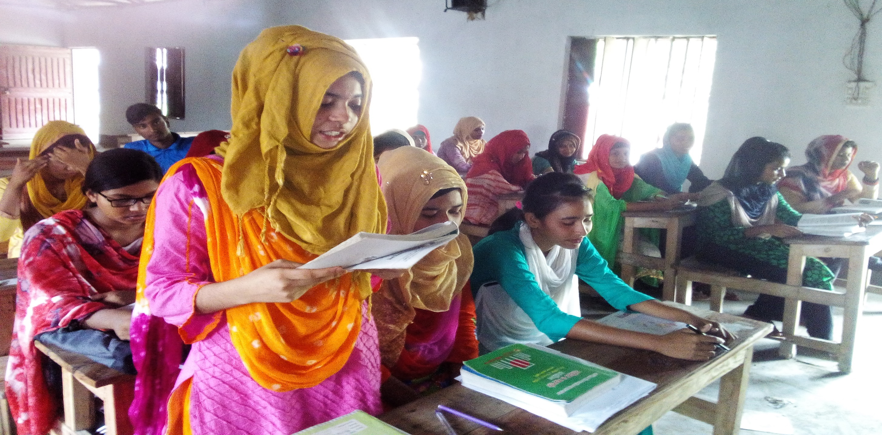
সরব পাঠ

Slide 8
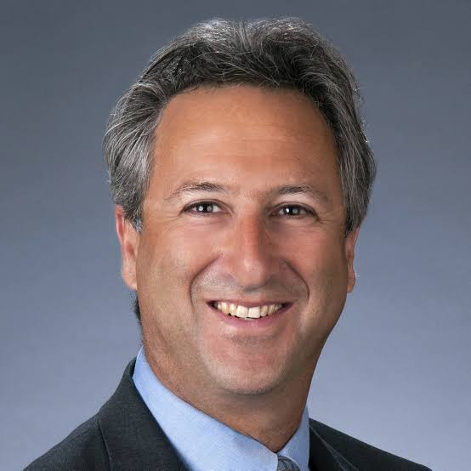
বুদ্ধির সংজ্ঞা
ক্রাইডার এবং তাঁর সহযোগীদের (১৯৮৩) মতে, “ বুদ্ধি হলো বিদ্যুতের মতো- এটি পরিমাপ করা সহজ,কিন্তু সংজ্ঞায়িত করা প্রায় অসাধ্য ।”
ডেভিড ওয়েকসলার
ডেভিড ওয়েকসলার (১৯৫৮) – এর মতে, “ বুদ্ধি হলো জগতকে অনুধাবন করার ক্ষমতা এবং বাধাসমূহকে মোকাবিলা করার সামর্থ্য ।”
বাসকিস্ট এবং জারবিং(১৯৯০) – এর মতে, “ বুদ্ধি হলো জ্ঞান অর্জনের ক্ষমতা এবং সমস্যা সমাধানে ঐ জ্ঞানকে ব্যবহার করা ।”

Slide 9
জোড়ায় পাঠ
জোড়ায় আলোচনা করে বুদ্ধির তিনটি বৈজ্ঞানিক সংজ্ঞা লেখ ।

Slide 10
বুদ্ধির ক্ষেত্রে আন্তঃব্যক্তিক ও আন্তঃদলীয় পার্থক্যঃ
(ক) আন্তঃব্যক্তিক পার্থক্যঃ
প্রত্যেক ব্যক্তির বুদ্ধি এক রকম নয় । কোন ব্যক্তির দৈহিক গড়ন ,উচ্চতা, গায়ের রং, পছন্দ – অপছন্দ ইত্যাদি ক্ষেত্রে যেমন অন্য ব্যক্তির সাথে মিল থাকে না, তেমনি বুদ্ধির দিক থেকেও এক ব্যক্তির সাথে অন্য ব্যক্তির মিল নেই । বুদ্ধির মাত্রানুযায়ী ব্যক্তির সাফল্য আসে । বংশগত ও পরিবেশের প্রভাবে এ ধরনের পার্থক্য হয়ে থাকে ।
(খ) আন্তঃদলীয় পার্থক্যঃ
ব্যক্তির সমন্বয়ে দল গঠিত । যেহেতু ব্যক্তিতে ব্যক্তিতে বুদ্ধির পার্থক্য রয়েছে সুতরাং আন্তঃদলের ক্ষেত্রেও বুদ্ধির পার্থক্য বিদ্যমান । বিভিন্ন দল বা উপদলের মধ্যেও বুদ্ধির পার্থক্য রয়েছে । যেমন, বয়ঃসন্ধিকাল ও যৌবন কালের ছেলেদের বুদ্ধির পার্থক্য বিদ্যমান । গ্রাম ও শহরের শিশুদের মধ্যে বুদ্ধির পার্থক্য পাওয়া যায় ।

Slide 11
বুদ্ধির পরিমাপ
বুদ্ধি পরিমাপের ইতিহাসের দিকে লক্ষ্য করলে দেখা যায় যে, অতীতে দৈহিক আকৃতি দেখে অথবা মস্তিস্কের গঠন দেখে বুদ্ধি পরিমাপের চেষ্টা করা হতো । বিজ্ঞানসম্মত উপায়ে বুদ্ধি পরীক্ষার ভিত্তি স্থাপন করেন স্যার ফ্রান্সিস গ্যাল্টন (যাঁর বুদ্ধ্যঙ্ক ছিল-২০০)। তাঁর বিখ্যাত গ্রন্থ “ Hereditary Genius” – এ উল্লেখ করেছেন যে, বুদ্ধি বংশগতির উত্তরাধিকার সূত্রে বংশানুক্রমে বাহিত হয় ।
তবে বিজ্ঞানসম্মত বুদ্ধি অভীক্ষার উদ্ভাবক হিসেবে ফরাসি মনোবিজ্ঞানী আলফ্রেড বিনের নাম বিশেষভাবে উল্লেখযোগ্য ।
বুদ্ধি পরিমাপের জন্য যে সকল অভীক্ষা প্রণীত হয়েছে সেগুলোকে ব্যাপকার্থে দুভাগে ভাগ করা হয় । যথা-
১। ব্যক্তি ভিত্তিক বুদ্ধি অভীক্ষা ও ২। দলগত বুদ্ধি অভীক্ষা ।

Slide 12
ব্যক্তিভিত্তিক বুদ্ধি অভীক্ষা
Alfred Binet
# বিনে- সিমোঁ বুদ্ধি অভীক্ষাঃ
# স্ট্যানফোর্ড -বিনে বুদ্ধি অভীক্ষাঃ
Theodore Simon
# ওয়েসলারের বুদ্ধি অভীক্ষাঃ
David Wechsler

Slide 13
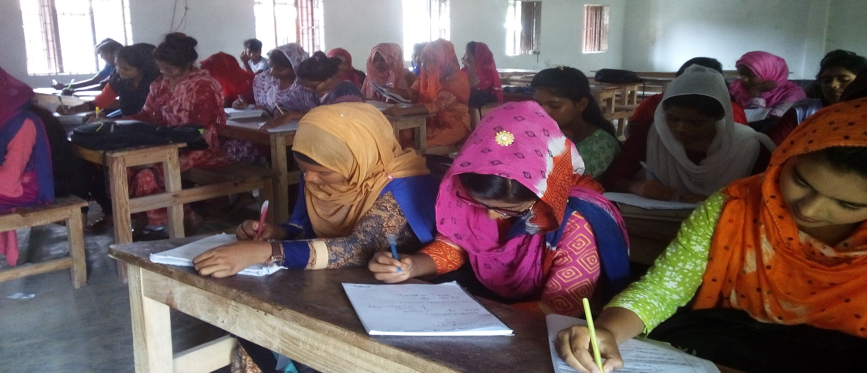
একক কাজ
ব্যক্তিভিত্তিক বুদ্ধি অভীক্ষা গুলো কি লেখ

Slide 14
দলগত বুদ্ধি অভীক্ষাঃ
# আর্মি আলফা অভীক্ষাঃ
# আর্মি বিটা অভীক্ষাঃ

Slide 15
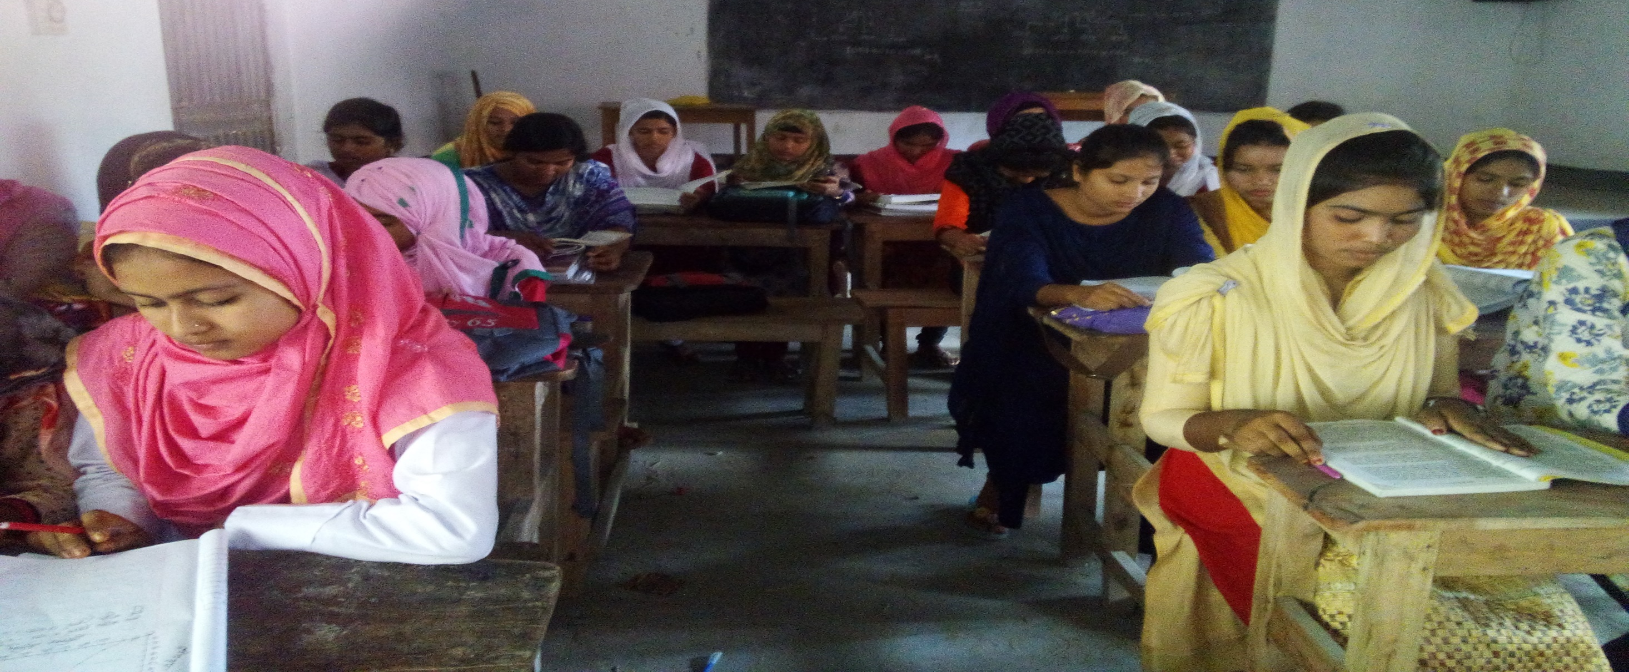
দলীয় কাজ
দলগত আলোচনায় বুদ্ধ্যঙ্কের যুক্তিসঙ্গত ব্যাখ্যা কর ।

Slide 16
মূল্যায়ণ
# বুদ্ধি কি বলতে পারবে ।
# বুদ্ধ্যংক কি ব্যাখ্যা করতে পারবে ।
# মানসিক বয়স কি বর্ণনা করতে পারবে ।
# বুদ্ধির ক্ষেত্রে আন্তঃব্যক্তিক ও আন্তঃদলীয় পার্থক্য বর্ণনা করতে পারবে ।
# ব্যক্তিভিত্তিক ও দলগত বুদ্ধি অভীক্ষার যুত্তিসঙ্গত ব্যাখ্যা করতে পারবে ।

Slide 17
বাড়ীর কাজ
বুদ্ধির ক্ষেত্রে আন্তঃব্যক্তিক ও আন্তঃদলীয় পার্থক্য বাড়ী থেকে লিখে আনবে ।

Slide 18
শিক্ষার্থী বন্ধুরা এতক্ষণ সাথে থাকার জন্য ধন্যবাদ

Slide 19
কৃতজ্ঞতা শিকার
শিক্ষা মন্ত্রণালয় , মাউশি , এন সি টি বি , এটুআই ও গুগল ইউটিউব-এর কর্মকর্তা বৃন্দ
এবং
জনাব মোঃ জাহাঙ্গীর আলম , অধ্যাপক-টি টি সি , রংপুর ।
জনাব মোঃ রেজাউল করিম , সহকারী অধ্যাপক- টি টি সি, রংপুর ।
জনাব মোঃ হানিফ উদ্দীন , অধ্যক্ষ- অন্নদানগর কলেজ, পীরগাছা, রংপুর ।

